Slide 1

C8033 Peer to Peer Voice Announcement
(Bircom Ergin BOYACI – Müşteri Deneyimi ve Ürün Geliştirme)
2019

Slide 2
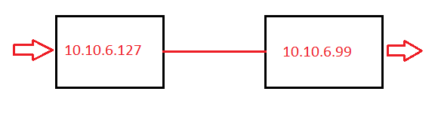
Aşağıdaki örnekte iki adet C8033 kullanılmıştır ve 10.10.6.127 ip olan cihazın girişine
Mikrofon bağlanılıyor ve 10.10.6.99 nolu cihazın çıkışına ise anfi vehoparlör bağlanılır

Slide 3
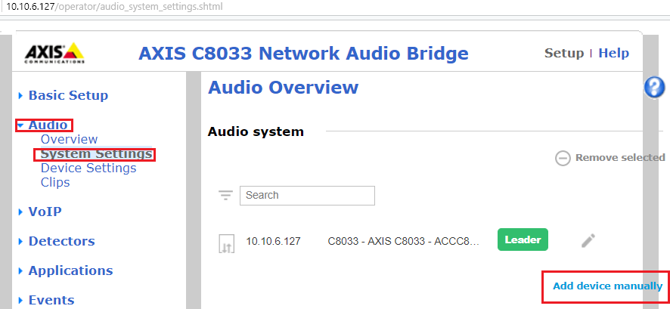
10.10.6.127 Lider ve 10.10.6.99 Follower olarak ayarlanır

Slide 4
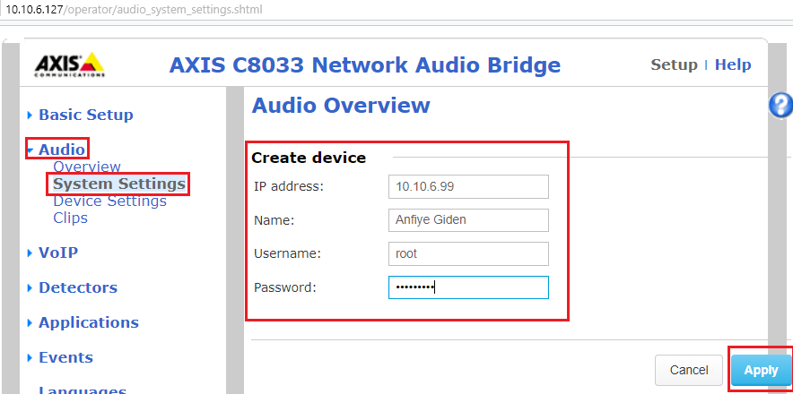
Anfiye bağlancak olan cihaz Lider olan cihazın arayüzüne tanıtılır

Slide 5
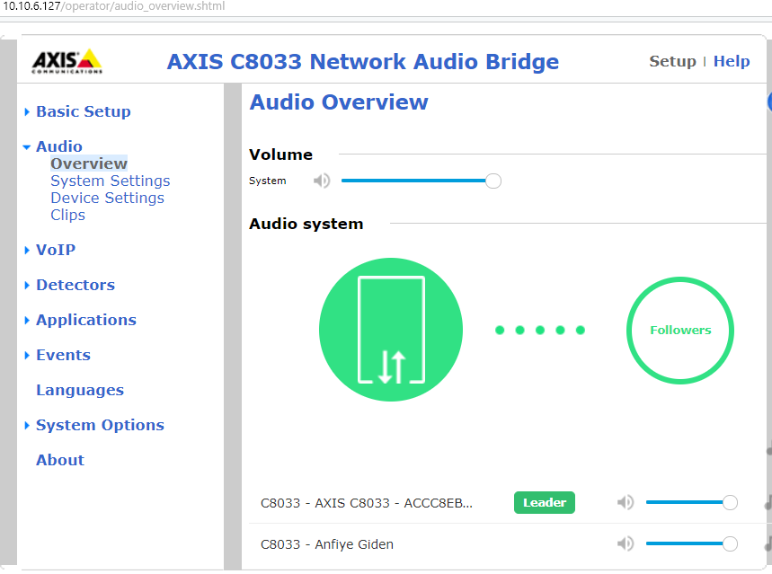
Lider olarak ayarlı cihazın arayüzü aşağıdaki gibi görülmeli

Slide 6
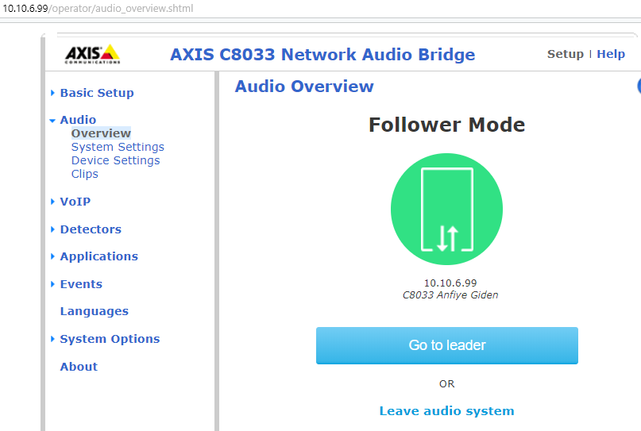
Follover olarak ayarlı cihazın arayüzü aşağıdaki gibi görülmeli

Slide 7
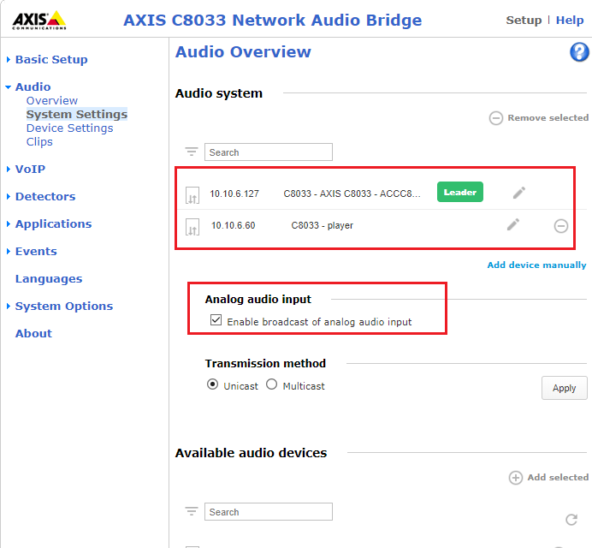
Lider olarak ayarlı cihazın mikrofon girişi aktif edilir

Slide 8
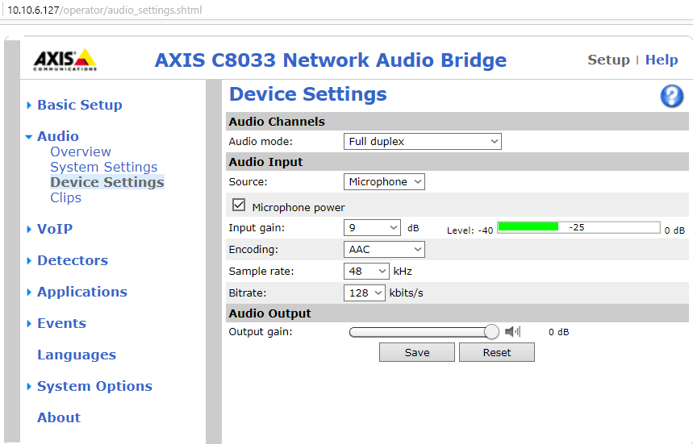
Lider olarak ayarlı cihazın mikrofon girişi aktif edilir

Slide 9
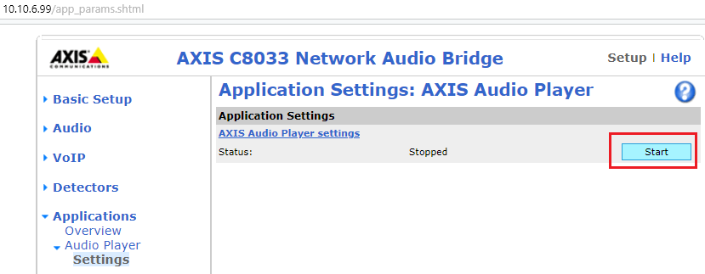
Follover cihazındaki player start edlir

Slide 10
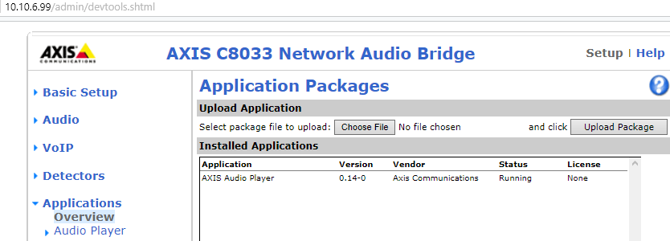
Follover tarafındaki Player in start olduğu görülür

